Slide 1


Sistema de Gestão de Biblioteca
Alunos:
Vinicios Andrei Mensen
Vicenzo Henrique Peruzzo
Jorge Luiz Lopes Polli
João Vitor Chüler Battistella
Vinicius Dalpasquale
Joao Fernando Piovezan
Leonardo Bauer
Professor: Jean Carlos Hennrichs Github: https://github.com/Vorceek/PraticasExtensionistas3Biblioteca

Slide 2
Problema
Controle manual do acervo.
Dificuldade para localizar livros.
Cadastro descentralizado.
Pouca interação com os usuários.
Na parte inferior:
Objetivo
Desenvolver um sistema web para gerenciamento de biblioteca.

Slide 3
Solução Computacional
Sistema web em Python, Django, SQLite, HTML, CSS
✔ Login
✔ CRUD de Livros
✔ CRUD de Autores
✔ Consulta ao Acervo
✔ Formulário de Contato
✔ Painel Administrativo

Slide 4
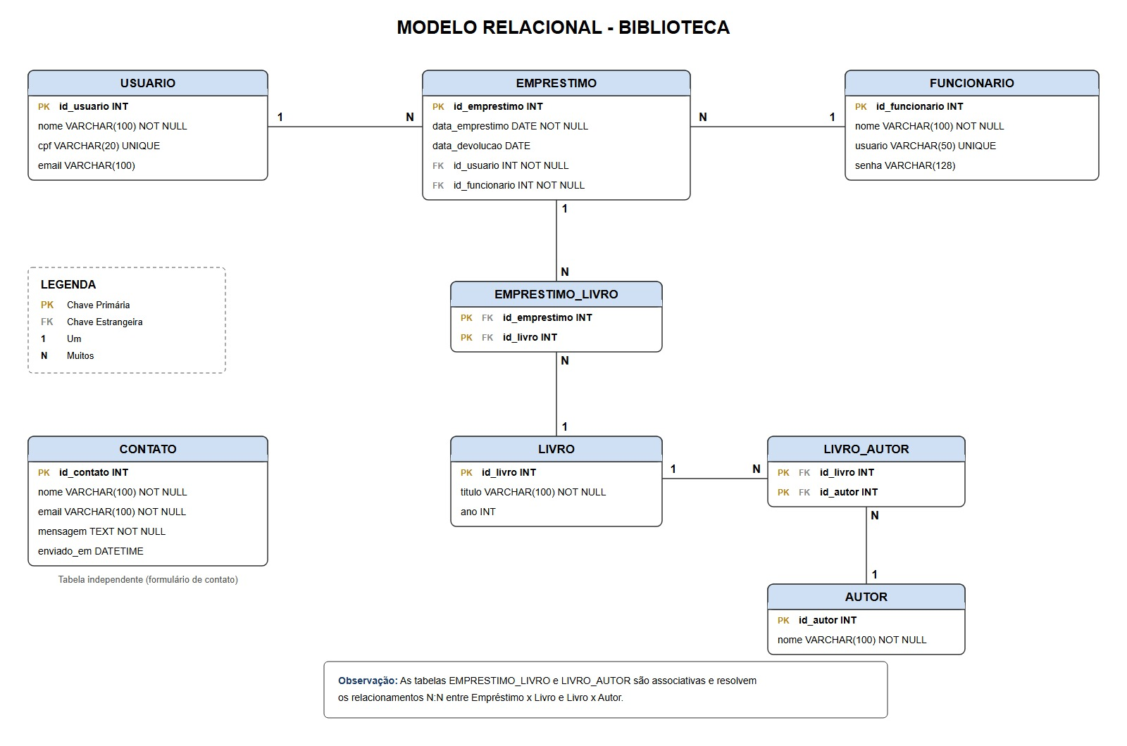
Modelo ER

Slide 5
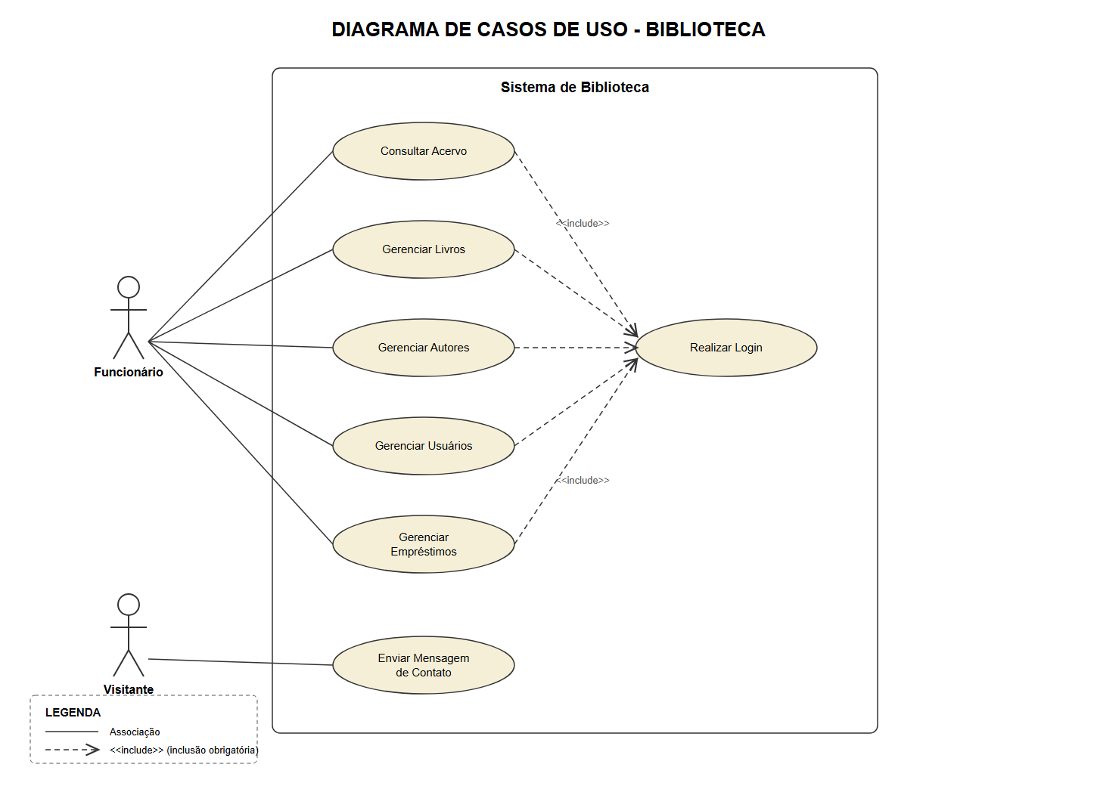
Diagrama de Caso de Uso

Slide 6
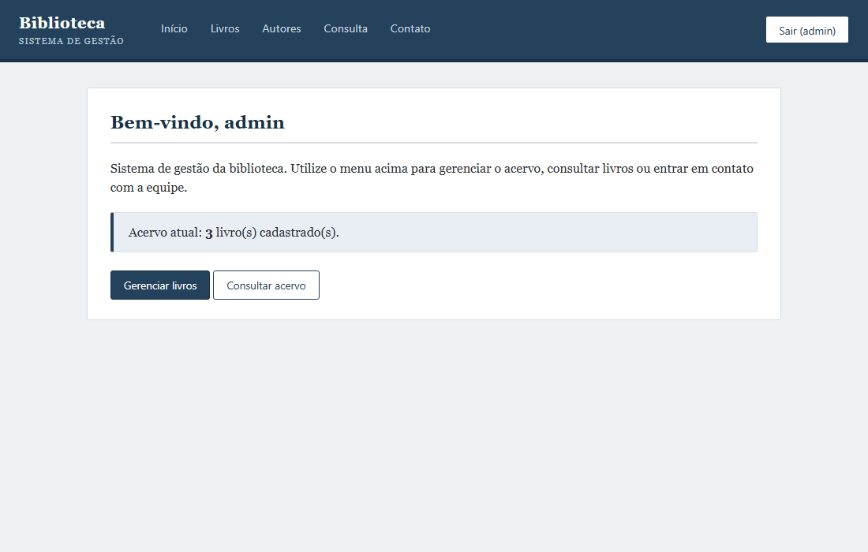
Demonstração do Sistema
Funcionalidades que serão demonstradas:
✔ Interface principal
✔ CRUD de livros e autores
✔ Consulta ao acervo
✔ Formulário de contato

Slide 7
Agradecimentos
Agradecemos ao professor Jean Carlos Hennrichs e a todos pela atenção.
Perguntas?
Sistema de Gestão de Biblioteca Práticas Extensionistas III

